Slide 1
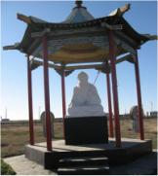
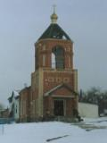
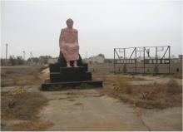
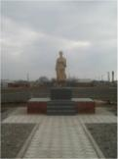
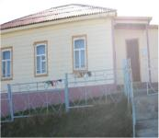
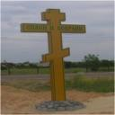
Научно-исследовательская
работа
«Что в имени твоем,
мое село…»
Автор
Канина Анжелика
Витальевна

Slide 2
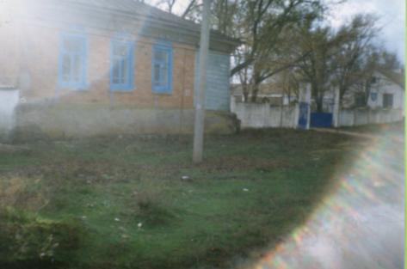
Цель исследования:
лингвистический анализ топонимов села Троицкое и его окрестностей.

Slide 3
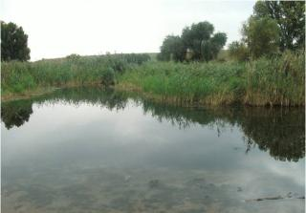
Задачи:
изучить семантику и структуру географических названий села Троицкое;
провести сравнительный анализ калмыцких и русских топонимов;
исследовать принципы деления топонимов по видам.

Slide 4
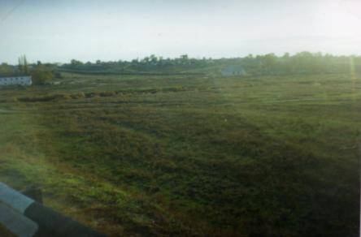
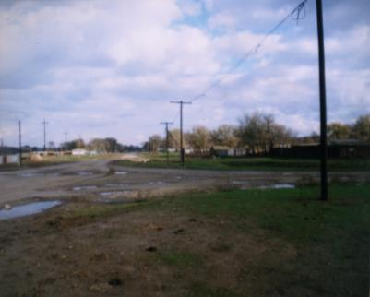
Место проведения исследования:
село Троицкое и его окрестности.

Slide 5
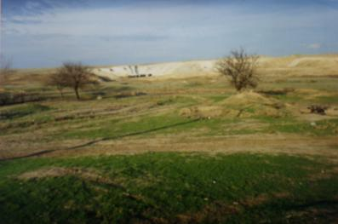
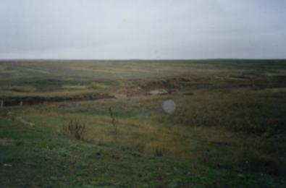
Методы исследования:
метод работы со специальной литературой
метод сравнительно-сопоставительного анализа
метод фотографирования
метод изучения архивных материалов

Slide 6
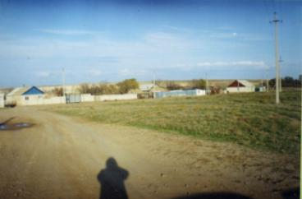
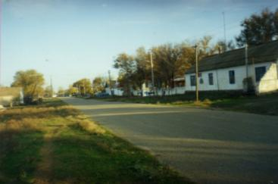
Выводы:
В топонимии села Троицкое наблюдаются географические названия как русского, так и калмыцкого происхождения. Но русские названия возникли гораздо позже калмыцких. Самую большую группу русских топонимов составляют названия, имеющие идеологическое и мемориальное значение.

Slide 7
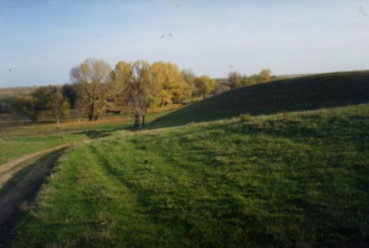
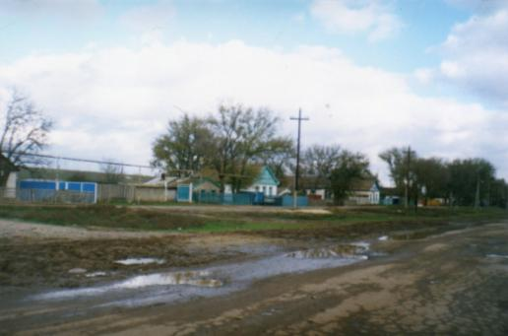
2. Топонимия села Троицкое богато представлена оронимами, затем идут гидронимы, урбанонимы.

Slide 8
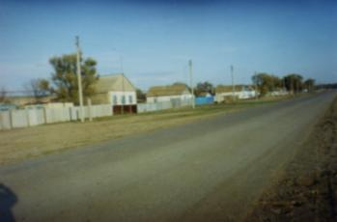
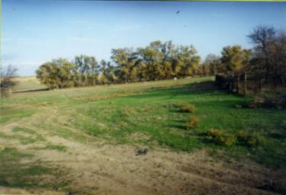
3. Основной словообразовательный тип – словосложение:
определение + определяемое,
связанные между собой подчинительной связью.

Slide 9
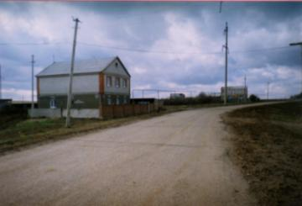
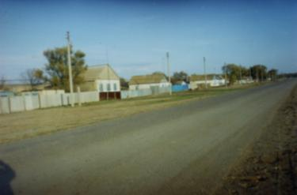
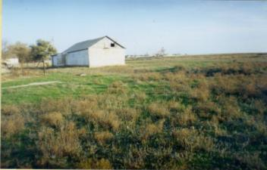
4. Топонимы села Троицкое
однословные
двухсловные
трехсловные
(встречаются крайне редко
и только в калмыцких топонимах)

Slide 10
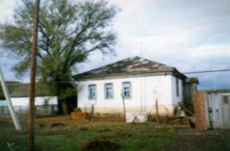
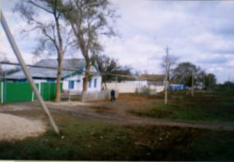
5. Три принципа номинации:
а) собственные свойства объектов – калмыцкие топонимы
б) связь объектов с человеком – русские топонимы
в) отношение к другим объектам

Slide 11
